Slide 1

第1章 神 经 网 络
算法分析与设计
Analysis and Design of Algorithms
山东大学 · 软件学院
2017年

Slide 2
第3章 P类、NP类及NPC类

Slide 3



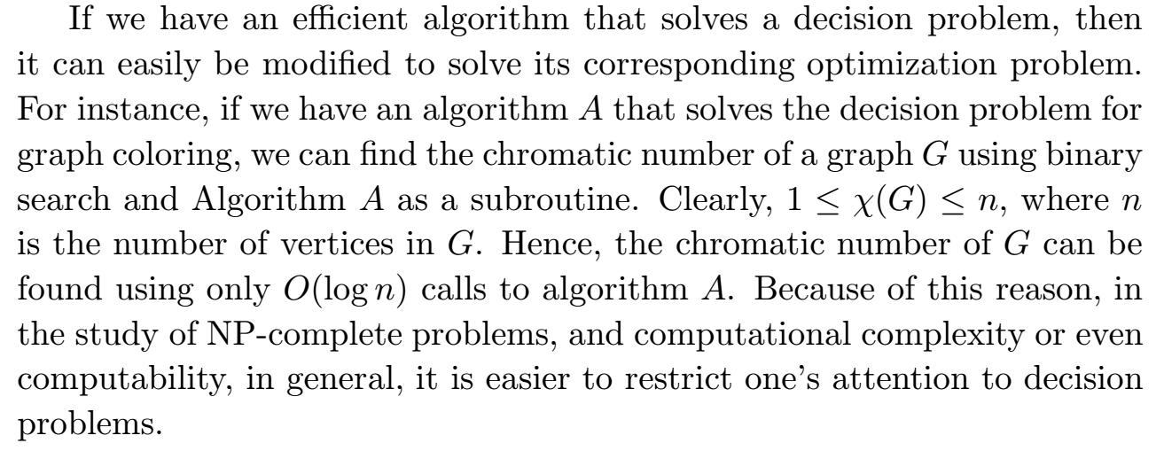
§3.1 问题与算法

Slide 4




§3.1 问题与算法

Slide 5
§3.1 问题与算法
运算速度: 每秒1百万次
T(n) | 问题输入长度n
 | 10 | 20 | 30 | 40 | 50 | 60
n | 0.00001 | 0.00002 | 0.00003 | 0.00004 | 0.00005 | 0.00006
n² | 0.0001 | 0.0004 | 0.0009 | 0.0016 | 0.0025 | 0.0036
n³ | 0.001 | 0.008 | 0.027 | 0.064 | 0.125 | 0.216
n⁵ | 10.1 | 320 | 1243 | 1.7分 | 25.2分 | 130分
2^{n} | 0.001 | 1 | 17.9分 | 12.7天 | 35.7年 | 366世纪
3^{n} | 0.059 | 58分 | 6.5年 | 3855世纪
该表说明多项式时间复杂度与指数时间复杂度区别大。
主要是增长速度区别。
多项式时间算法是好算法，指数时间算法是坏算法。
（这样的说法未必绝对合理，很多人接受。）

Slide 6
§3.2 确定型图灵机与P类
前面定义的时间复杂度概念还比较模糊，模糊就说不清楚。
下面要说明什么是多项式时间可以求解的问题，就需要定义多项式时间复杂度，什么是时间复杂度，什么是空间复杂度，重新精确定义。自圆其说，说明自然界中的问题，解决问题。

Slide 7

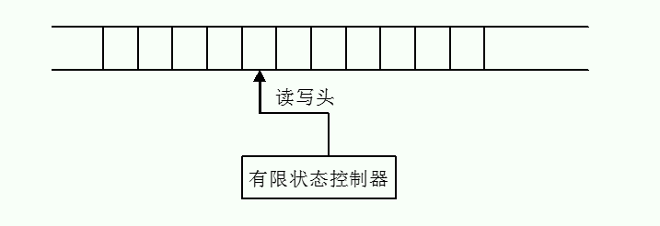
§3.2 确定型图灵机与P类

Slide 8

§3.2 确定型图灵机与P类
(1) 带上放的符号：有限个，其中包括空白符号b，
Γ=Σ∪{b}，Σ是输入符号集合。符号有限个，不能无限多个。
(2) 有限个状态：状态个数不随问题实例长度变化而变化。
Q ={q₀, q₁, q₂, …, q_{y}, q_{n}}，q₀为起始状态，q_{y}与q_{n}都是停机状态，q_{y}表示停机时回答yes，q_{n}表示停机时回答no。q_{f}={q_{y}, q_{n}}
(3) 转换函数：
转换函数或转换规则集合即为DTM程序
(Q-{q_{f}})×Γ→Q×Γ×Δ

Slide 9
§3.2 确定型图灵机与P类
例子：利用Turing机判断正整数的奇偶性。
实例：二进制正整数B，
询问：B是否为偶数？
(1)Γ={0,1,b}；
(2)Q={q₀, q₁, q₂, q_{y}, q_{n}}；
(3)状态转换规则如下：想法，找到最后一位，判断0或1
Q | 0 | 1 | b
q₀ | (q₀,0,r) | (q₀,1,r) | (q₁,b,l)
q₁ | (q₂,0,s) | (q₂,1,s) | (q₂,b,s)
q₂ | (q_{y},0,s) | (q_{n},1,s) | (q₂,b,s)
只需要
3*3条状态转换规则

Slide 10
§3.2 确定型图灵机与P类
Q | 0 | 1 | b
q₀ | (q₀,0,r) | (q₀,1,r) | (q₁,b,l)
q₁ | (q₂,0,s) | (q₂,1,s) | (q₂,b,s)
q₂ | (q_{y},0,s) | (q_{n},1,s) | (q₂,b,s)
以下是输入的带符号，输入数据，实例，
b | b | 1 | 0 | 1 | 0 | b | b | b | b
-1 | 0 | 1 | 2 | 3 | 4 | 5 | 6 | 7 | 8
q₀
q₁
q₂
q_{y}

Slide 11
§3.2 确定型图灵机与P类
我们编的程序就是告诉计算机怎样改变状态。真正实现计算机，还有很多工作，怎样用语言的形式描述状态转换规则。哪些硬件，哪些软件，电子计算机怎样实现。先有模型，后有计算机。
虽然单带DTM很简单，但是普通计算机上能够完成的任何计算，都可设计出相应的DTM程序。

Slide 12

§3.2 确定型图灵机与P类
用一个三元组<Σ,L,φ>表示一个问题，其中，
  Σ：描述问题的符号集合。
  L：实例集合，形式化描述实例，输入数据的格式是什么，也称为一种语言。L也可以认为是符号串集合。
  φ(I) ：针对任意一个输入I ∈ L，回答是或否，即φ(I) ∈ {yes, no}。

Slide 13
§3.2 确定型图灵机与P类
定义3.1：把问题π的任意实例I输入给DTM，都能经过DTM有限步计算到达停机状态q_{f}∈{q_{y}, q_{n}}，则称问题π是确定Turing可计算的，否则称为确定Turing不可计算的。
注：我们只关心确定Turing可计算的问题。

Slide 14
§3.2 确定型图灵机与P类
定义3.1：把问题π的任意实例I输入给DTM，都能经过DTM有限步计算到达停机状态q_{f}∈{q_{y}, q_{n}}，则称问题π是确定Turing可计算的，否则称为确定Turing不可计算的。
定义3.2：问题<Σ,L,φ>是用某个DTM程序可解的或者Turing可计算的，是指：对于任意实例I∈L，只要I写在带上，从q₀状态开始执行，总可经过有限步计算停机，且在带上保留着该问题的解答φ(I)∈{yes,no}。
上述计算中所用的步数为计算的时间复杂度：T_{M}(I)。
计算中所占用的带方格数为空间复杂度：S_{M}(I)。
但是前面我们经常用T(n)，而不去考虑T(I),
用某个实例的时间复杂性不能肯定客观地说明算法好坏。
只看一个实例的时间没法表达算法解决问题的好坏，
所以还是要看T(n)。这里n表示实例规模。

Slide 15

§3.2 确定型图灵机与P类
L(n)={I|I∈L, |I|=n}：长度为n的实例集合。问题规模就是实例所占用的带方格数。
T_{M}(n)=max{TM(I)|I∈L(n)}，问题输入长度为n时的时间复杂度。
S_{M}(n)=max{SM(I)|I∈L(n)}，问题输入长度为n时的空间复杂度。
这样的定义是客观的，所有长度为n的实例中，计算时间最长的那个实例的时间复杂性定义为T(n)。本质上，T_{M}(n)也是几乎不可能精确得到的，通常只能得到T_{M}(n)的一个(上，下)界。

Slide 16
§3.2 确定型图灵机与P类
定义3.4：存在一个解答问题π的DTM程序M，和多项式函数P(n)，使T_{M}(n)≤P(n)，则称M是多项式时间程序，而称问题π是多项式时间可计算的。
P类问题------DTM多项式时间可计算的问题。
在计算机上多项式时间算法，等价于DTM多项式时间程序。

Slide 17
§3.3 非确定型计算与NP类
素数分解问题
实例：大整数n
询问：是否存在两个(素)数p₁, p₂，使得：p₁p₂=n?
密码学上十分重要的问题。验证容易，求解难。

Slide 18

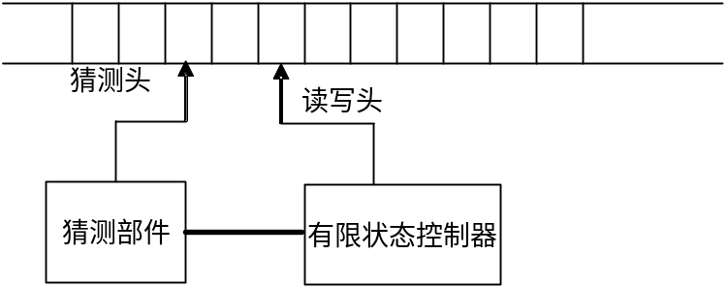

§3.3 非确定型计算与NP类
(1)机器的符号，Γ=Σ∪{b}
(2)状态集合：Q={q₀,q₁,q₂,…,q_{f}}，q_{f}∈{q_{y},q_{n}}
(3)NTM的工作分两个阶段，猜测阶段和验证阶段
  猜测：猜测部件写在读写带上一些符号。
(4)状态转换函数：在验证阶段执行的程序
(q_{i}, s_{i})→(q_{i’}, s_{i’}, Δ)
哪一个状态，哪一个符号，怎么移动，NDTM的执行过程与DTM相同，
但是为什么是非确定的，因为中间有符号s_{i}是由猜测部件猜测的，
NDTM动作依赖于s_{i}，当然是非确定的。

Slide 19
§3.3 非确定型计算与NP类
定义3.5：NDTM可解是指，给定π = <Σ, L, φ>，对任意I∈L, NDTM总可在有限步停机，给出正确答案，则称π是NDTM可解的，或NDTM可计算的。
定义3.6：
只针对那些回答为“yes”的实例，定义时空复杂性。下面T_{NTM}(I)和S_{NDTM}(I)中的I，均有φ(I)=1。
  T_{NDTM}(I)：解答实例I的步骤数目。
  S_{NDTM}(I)：解答I的带方格数。
  L(n)={I|I∈L,φ(I)=1,|I|=n}，回答是的长度为n的实例集合。
T_{NDTM}(n)=max{T_{NDTM}(I)|I∈L(n)}
S_{NDTM}(n)=max{S_{NDTM}(I)|I∈L(n)}
时间复杂度只算执行人编的程序的时间复杂度，猜测时间不算。

Slide 20
§3.3 非确定型计算与NP类
定义3.7：NP类问题π是指，存在解答π的一个验证程序M，和多项式函数P()，T_{NDTM}(n)≤P(n)。
定理3.1：NP类的问题，均可用DTM在T(n)=O(2^{P(n)})时间内求解。
存在P(n)。
简单说明为什么。因为解的长度为q(n)：x₁,x₂,…,x_{q(n)}
每个符号有|Γ|种选择，
不让猜测部件猜了，把所有可能的解都举出来，每个都验证，
因为一次验证多项式时间：q(n),解的长度不会超过q(n)，
总时间复杂度不超过：|Γ|^{q(n)}=2^{P(n)}

Slide 21
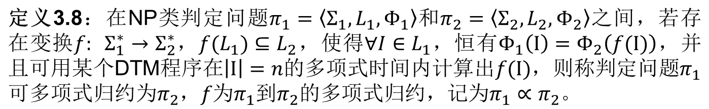
§3.3 多项式变换与NPC类

Slide 22
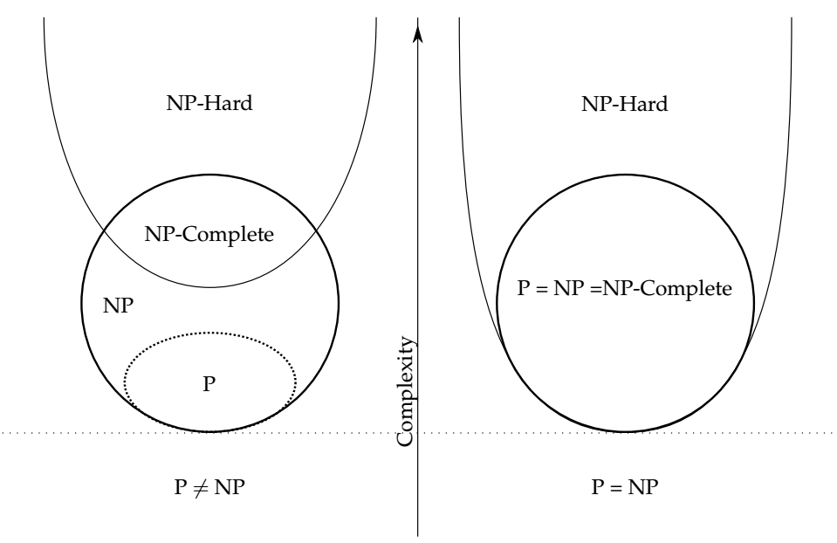
§3.2 确定型图灵机与P类

